Slide 1
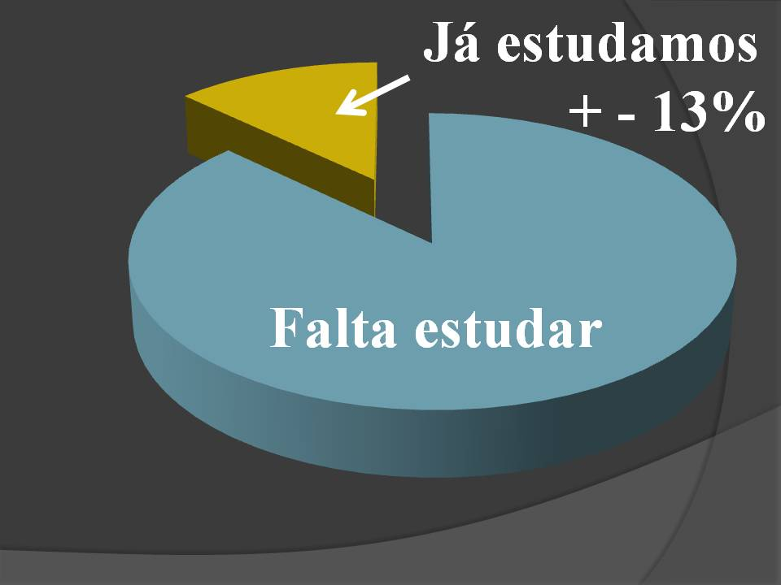

Slide 2
Apocalipse 3.3
Lembra-te, pois, do que tens recebido e ouvido, guarda-o e arrepende-te. Porquanto, se não vigiares, virei como ladrão, e não conhecerás de modo algum em que hora virei contra ti.

Slide 3
2 Timóteo 1.13,14
Mantém o padrão das sãs palavras que de mim ouviste com fé e com o amor que está em Cristo Jesus.
Guarda o bom depósito, mediante o Espírito Santo que habita em nós.

Slide 4
Apocalipse 2.5
Lembra-te, pois, de onde caíste, arrepende-te e volta à prática das primeiras obras; e, se não, venho a ti e moverei do seu lugar o teu candeeiro, caso não te arrependas.

Slide 5
Atos 20.21
testificando tanto a judeus como a gregos o arrependimento para com Deus e a fé em nosso Senhor Jesus [Cristo].

Slide 6
Mateus 24.42-44
Portanto, vigiai, porque não sabeis em que dia vem o vosso Senhor. Mas considerai isto: se o pai de família soubesse a que hora viria o ladrão, vigiaria e não deixaria que fosse arrombada a sua casa. Por isso, ficai também vós apercebidos; porque, à hora em que não cuidais, o Filho do Homem virá.

